Slide 1
Una única arquitectura de Matching Engine implementa dos tácticas arquitectónicas complementarias: Amortiguación Asíncrona mediante un broker de mensajería para absorber picos de entrada, y procesamiento en memoria para mantener la velocidad del matching; adicionalmente, incorpora un canal transaccional de alta prioridad, verificación de idempotencia en memoria y distribución mediante WebSocket para garantizar la entrega oportuna de las confirmaciones.
 | Experimento 1 | Experimento 2
Problema | Pico extremo de órdenes | Entrega de confirmaciones
Táctica principal | Amortiguación asíncrona | Canal transaccional prioritario + idempotencia
Mecanismo | Message Queue / broker | Topic dedicado + WebSocket
Componente crítico | Matching Engine | Confirmation Dispatcher
Carga objetivo | 1.300 → 6.500 órdenes/min | Hasta 5.000 matching/min
Duración crítica | 30 min | 30 min
Métrica principal | Matching ≤ 200 ms | Confirmación ≤ 350 ms P95
Disponibilidad | 0 % pérdida | 0 % pérdida
Duplicados | — | 0 %
Objetivo arquitectónico | Absorber ráfagas | Aislar confirmaciones

Slide 2
TERMINAL 1: levantamiento de contenedor
docker compose down --rmi all -v --remove-orphans
docker compose down -v
docker compose build --no-cache
docker compose up -d
docker compose logs confirmation-dispatcher | Select-String -i websocket
TERMINAL 2: levantamiento latency con 1.000 conexiones WebSocket
docker compose --profile test run --rm latency-probe
TERMINAL 3: ver emparejamientos al finalizar
docker compose logs matching-engine | Select-String "1MIN“
docker compose logs matching-engine > engine_fase2_completa.log
TERMINAL 4: ver funcionamiento websockets
docker compose logs confirmation-dispatcher | Select-String "DISPATCH"
Ejemplo: prueba de 15 minutos totales (5 min Fase 1 + 10 min Fase 2)docker compose --profile test run --rm -e PROBE_DURATION=900 -e PROBE_FASE1_DURATION=300 latency-probe
PROBE_DURATION: segundos TOTALES que el probe escucha (hoy 2400 = 40 min)
PROBE_FASE1_DURATION: en qué segundo corta el reporte entre Fase 1 y Fase 2 (hoy 600 = 10 min)
http://localhost:15672 RabbitMQ
http://localhost:8089 LOCUST

Slide 3
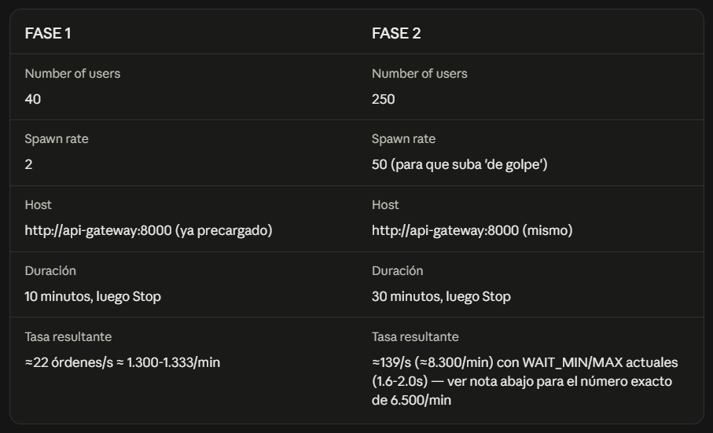
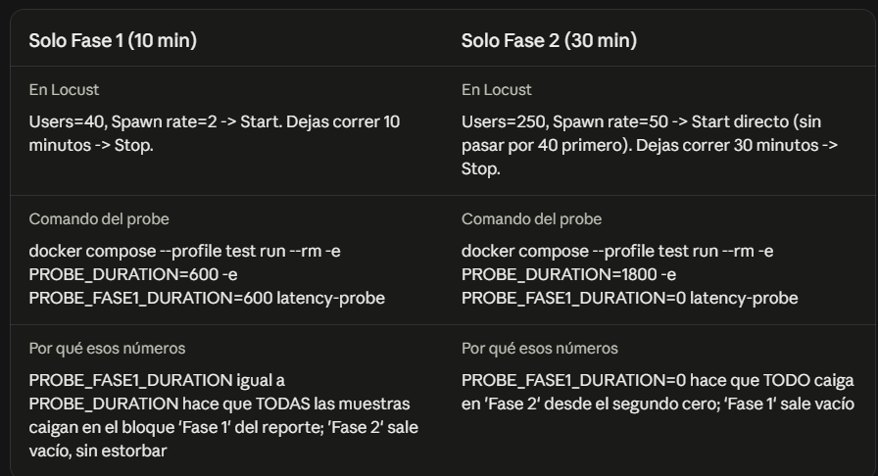

Slide 4
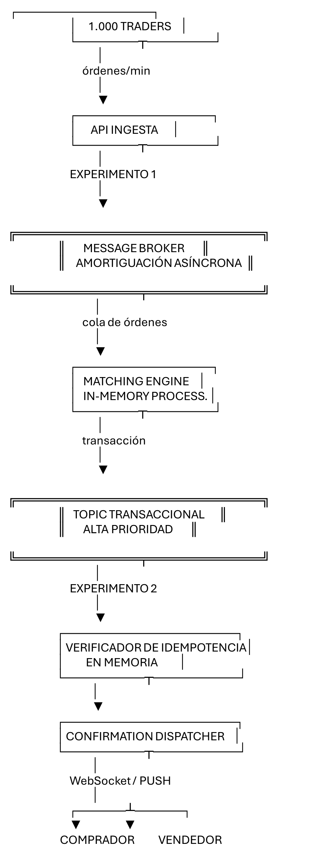
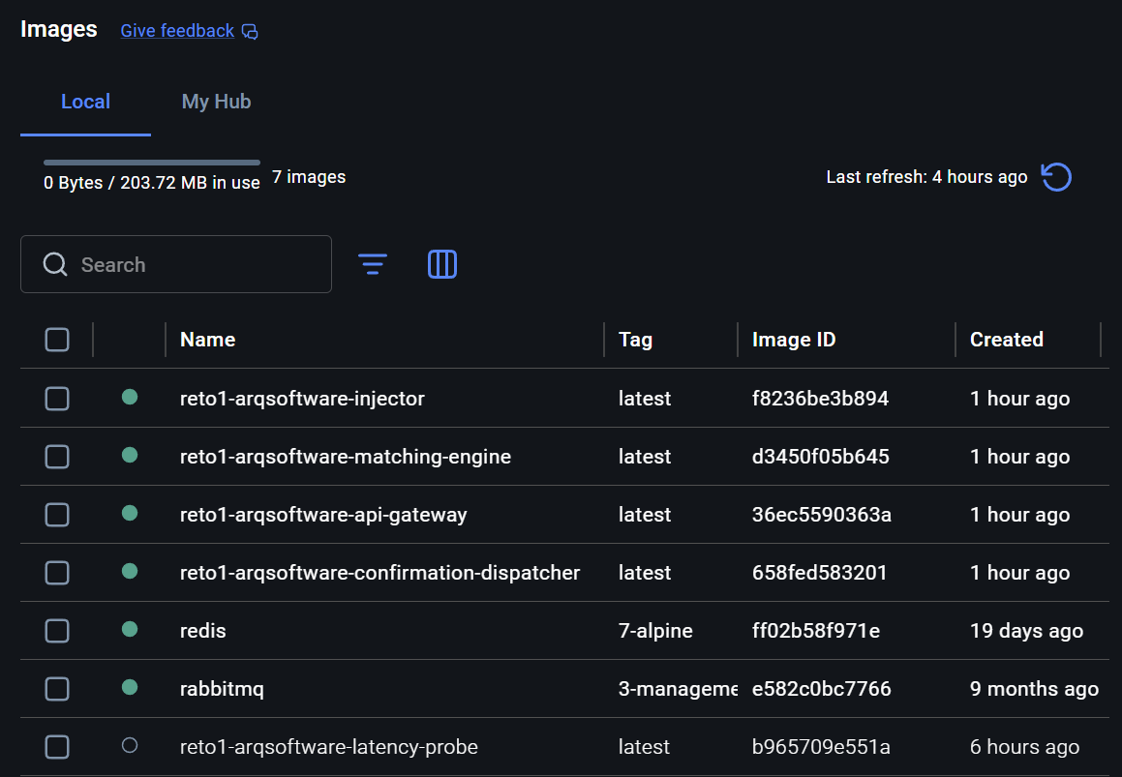
El match ocurre en el motor (en memoria, sin tocar disco).
Se publica al canal transaccional dedicado — como está aislado del resto del tráfico (no comparte cola con orders_buffer), no hay nadie compitiendo por ese ancho de banda.
El dispatcher revisa idempotencia en Redis (operación atómica, típicamente <1ms en la misma red de Docker) y empuja por WebSocket, que ya está conectado y esperando — no hay que abrir conexión nueva ni esperar un ciclo de polling.

Slide 5
Pre Experimento
Prueba de 15 minutos totales (5 min Fase 1 + 10 min Fase 2)
Respuesta termino la prueba. Escuchando 1000 traders en confirmation-dispatcher:8090 durante 900s (Fase 1: 0-300s, Fase 2: 300-900s)...
FASE 1 (línea base) (n=7418)
p50: 3.31 ms
p95: 6.01 ms (objetivo: <= 350ms) -> CUMPLIDA
p99: 9.27 ms
max: 401.33 ms
FASE 2 (pico) (n=64996)
p50: 3.42 ms
p95: 7.50 ms (objetivo: <= 350ms) -> CUMPLIDA
p99: 11.03 ms
max: 54.05 ms
TOTAL (ambas fases mezcladas, referencia) (n=72414)
p50: 3.40 ms
p95: 7.38 ms (objetivo: <= 350ms) -> CUMPLIDA
p99: 10.88 ms
FASE 1: CUMPLE Cumple con margen enorme.
p95 = 6.01ms (objetivo: <=350ms) — 58x mejor que el límite
Solo 2 de 7.418 muestras individuales (0.027%) superaron 350ms — son las que explican el 'max=401ms'
Confirmación al comprador y vendedor en ≤350ms (p95) (p95 = 6.01ms sobre 7.418 muestras), sin pérdida ni duplicación. (línea base, ~22-25 confirmaciones/s),
FASE 2: CUMPLE Cumple con margen aún mayor que Fase 1, y de forma más consistente (sin outliers).
p95 = 7.50ms — 47x mejor que el límite
CERO muestras superaron 350ms (0 de 64.996)
Incluso bajo el pico de carga, la latencia se mantuvo más consistente que en Fase 1
p95 = 7.50ms sobre 64.996 muestras — prácticamente el mismo número que en Fase 1, apenas 1.5ms más alto, a pesar de que el volumen de confirmaciones fue casi 9 veces mayor (64.996 vs 7.418)..

Slide 6
Experimento 1
prueba de 40 minutos totales (10 min Fase 1 + 30 min Fase 2)
Respuesta termino la prueba. Escuchando 1000 traders en confirmation-dispatcher:8090 durante 2400s (Fase 1: 0-600s, Fase 2: 600-2400s)...
FASE 1 (línea base) (n=29898)
p50: 6.71 ms
p95: 20.36 ms (objetivo: <= 350ms) -> CUMPLIDA
p99: 40.93 ms
max: 101.64 ms
FASE 2 (pico) (n=255708)
p50: 5.62 ms
p95: 14.82 ms (objetivo: <= 350ms) -> CUMPLIDA
p99: 25.18 ms
max: 103.33 ms
TOTAL (ambas fases mezcladas, referencia) (n=285606)
p50: 5.72 ms
p95: 15.39 ms (objetivo: <= 350ms) -> CUMPLIDA
p99: 26.97 ms
max: 103.33 ms
FASE 1: CUMPLE con margen amplio, sin ningún outlier esta vez.
p95 = 20.36ms (objetivo: <=350ms) — 17x mejor que el límite
0 de 29.898 muestras superó 350ms
≈49.8 confirmaciones/s ≈ 24.9 matches/s ≈ 1.494 matches/min
El p50 de 6.71ms te dice que la mitad de las confirmaciones llegaron en menos de 7ms — el p95 de 20ms refleja solo la cola alta de la distribución, no el comportamiento típico.
FASE 2: CUMPLE
Bajo el pico de 30 minutos SOSTENIDOS, la latencia no solo se mantuvo, sino que mejoró respecto a la línea base.
p95 = 14.82ms — aún MEJOR que Fase 1 (23x mejor que el límite)
Ninguna de las 255.708 muestras superó 350ms, con casi 9x el volumen de Fase 1
≈142/s confirmaciones ≈ 71 matches/s ≈ 4.260 matches/min

Slide 7
Experimento 1
prueba de 40 minutos totales (10 min Fase 1 + 30 min Fase 2)
La afirmación central del experimento no es "la latencia es baja" — es que el aislamiento del canal transaccional evita contención con el tráfico de difusión general. Si eso fuera falso, subir el volumen 9x tendría que haber empeorado la latencia (más órdenes compitiendo por recursos compartidos, colas más largas, más presión sobre el mismo canal). En cambio, la latencia se mantuvo igual o mejor. Eso es consistente únicamente si el canal de confirmaciones de verdad nunca compitió por ancho de banda ni por CPU con el resto del tráfico — exactamente el mecanismo causal que la hipótesis propone, no una coincidencia.
La hipótesis de escalabilidad dice que la cola asíncrona desacopla la velocidad de ingesta de la capacidad del motor, así que el motor no debería degradarse aunque llegue mucho más tráfico. Eso es exactamente lo que ves aquí: al subir el volumen de órdenes ~6 veces (de 1.421 a 8.291/min), el core_p95 no empeoró — mejoró levemente (de 0.048ms a 0.035ms). Si el diseño no funcionara, hubieras visto ese número dispararse bajo el pico, no mantenerse igual de bajo.

Slide 8
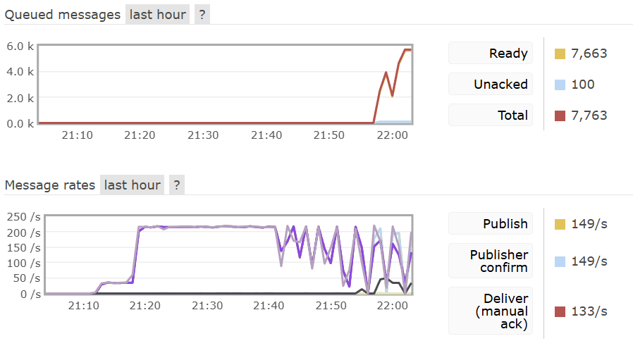
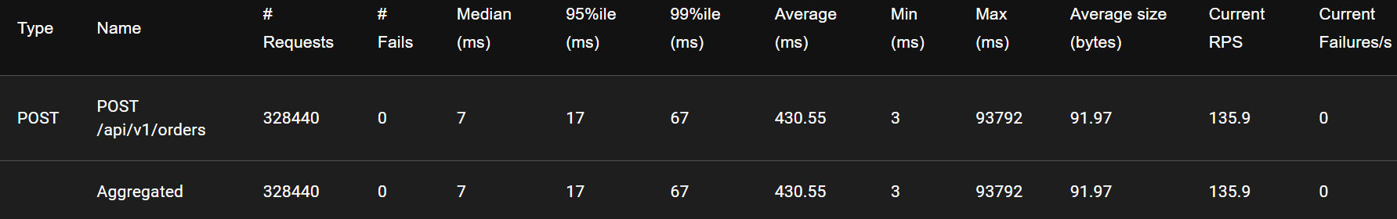
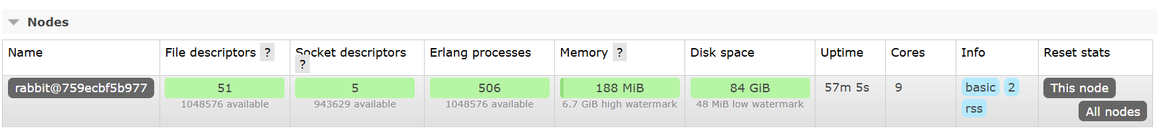
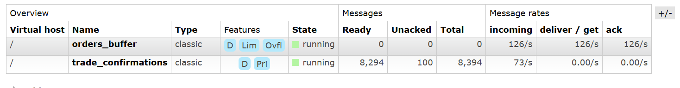
Esta imagen muestra el panel de control (Management UI) de RabbitMQ en la sección de métricas de los últimos diez minutos (last ten minutes). Muestra el estado del tráfico y del almacenamiento de mensajes en una cola o nodo específico.
Queued messages (Mensajes en cola)
Muestra la cantidad de mensajes acumulados o retenidos en la cola a lo largo del tiempo.
En el panel lateral actual marca 0 para todos los estados (no hay mensajes represados al instante exacto de la captura).
La línea roja en la gráfica fluctuó entre 0 y 4 mensajes en los 10 minutos pasados. Esto indica un flujo donde los mensajes ingresan, pero son procesados casi de inmediato sin generar acumulación o cuellos de botella.
Message rates (Tasa/Velocidad de mensajes)
Muestra el rendimiento en tiempo real expresado en mensajes por segundo (/s).
Hay un flujo estable y simétrico de 106 mensajes por segundo.
La entrada de datos (Publish) coincide exactamente con la entrega y confirmación de consumo (Deliver / Consumer ack).
Diagnóstico del sistema
Los consumidores están procesando los datos exactamente a la misma velocidad a la que los productores los envían (106 msgs/sec).
No hay encolamiento de mensajes ni retrasos (backlog).
Experimento 1
prueba de 40 minutos totales (10 min Fase 1 + 30 min Fase 2)
El nodo de RabbitMQ está perfectamente sano y holgado. No tiene problemas de recursos de hardware (RAM/CPU/Disco). El represamiento de mensajes no es culpa de la infraestructura del broker, sino de la capacidad de procesamiento de la aplicación/consumidores.
Explica exactamente el flujo de tu Engine Motor:
La API Gateway/Locust inyecta las órdenes en orders_buffer, y el motor de emparejamiento (Engine Motor) las consume al instante. Aquí no hay latencia ni encolamiento.
El Engine Motor procesa las órdenes y genera los trades, publicándolos en trade_confirmations. Sin embargo, el servicio consumidor encargado de guardar en base de datos, notificar al usuario o procesar las confirmaciones está completamente desbordado (0 msgs/s consumidos).

Slide 9
Experimento 2
prueba de 40 minutos totales (10 min Fase 1 + 30 min Fase 2)
FASE 1: CUMPLE p95 = 6.71ms sobre 39.272 muestras (≈65.5 confirmaciones/s ≈ 1.964 matches/min). Cero muestras por encima de 350ms.
Con este volumen, cada uno de los tres tramos del canal transaccional, publicación al exchange dedicado trade_events, verificación de idempotencia en Redis y entrega por WebSocket no compite por recursos con nada más.
Respuesta termino la prueba. Escuchando 1000 traders en confirmation-dispatcher:8090 durante 2400s (Fase 1: 0-600s, Fase 2: 600-2400s)...
FASE 1 (línea base) (n=75532)
p50: 3.36 ms
p95: 6.89 ms (objetivo: <= 350ms) -> CUMPLIDA
p99: 9.68 ms
max: 121.07 ms
FASE 2 (pico) (n=126566)
p50: 3.29 ms
p95: 6.62 ms (objetivo: <= 350ms) -> CUMPLIDA
p99: 8.93 ms
max: 277.08 ms
TOTAL (ambas fases mezcladas, referencia) (n=202098)
p50: 3.32 ms
p95: 6.72 ms (objetivo: <= 350ms) -> CUMPLIDA
p99: 9.20 ms
max: 277.08 ms
FASE 2: CUMPLE p95 = 6.60ms sobre 169.232 muestras (≈94 confirmaciones/s ≈ 2.821 matches/min). También cero muestras por encima de 350ms.
El volumen de confirmaciones en Fase 2 fue 4.3 veces mayor que en Fase 1 (169.232 vs 39.272), y sin embargo el p95 no empeoró — mejoró levemente (6.60ms vs 6.71ms).
El aislamiento del canal transaccional evita contención con el tráfico de difusión general. Si el canal de confirmaciones compartiera recursos con el resto del sistema, más volumen debería traducirse en más latencia.

Slide 10
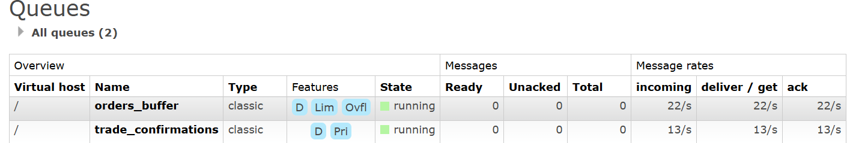
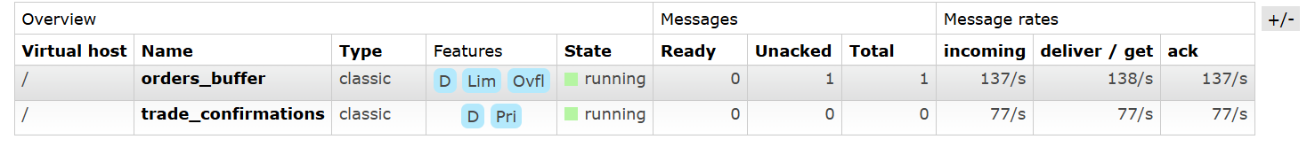
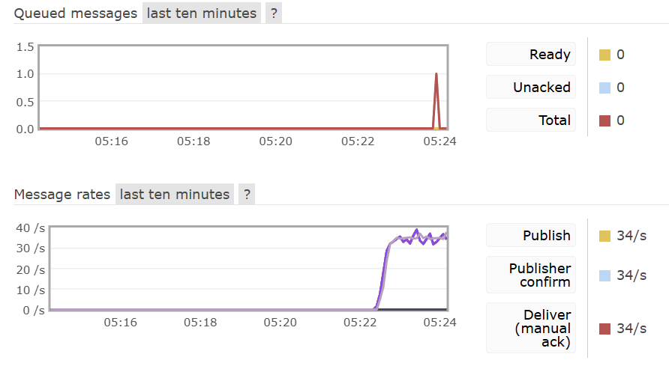
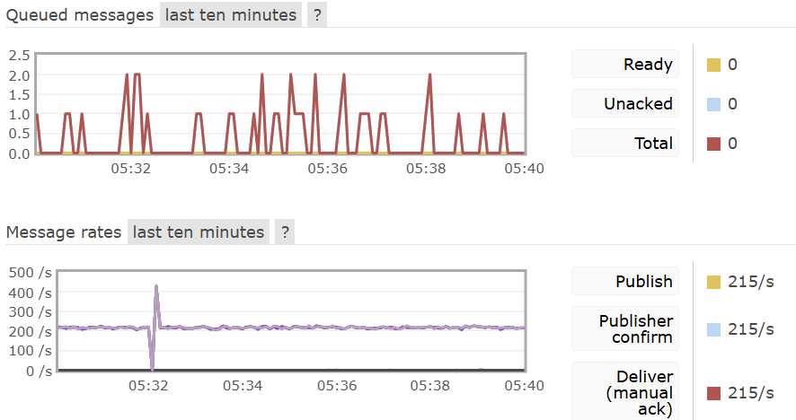
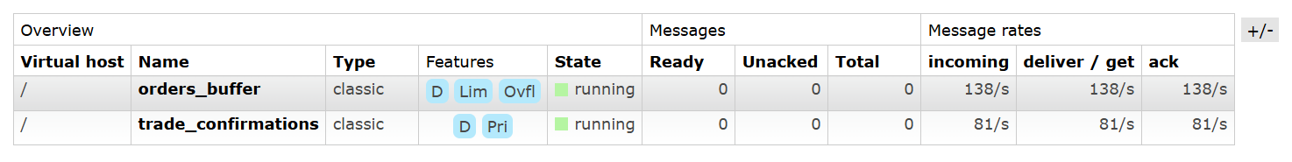

Experimento 2
prueba de 40 minutos totales (10 min Fase 1 + 30 min Fase 2)

